Slide 1
Xin chào tất cả các con!

Slide 2
Chủ đề: Khám phá bản thân

Slide 3
Thứ Tư ngày 15 tháng 9 năm 2022
Hoạt động trải nghiệm
Bài 2: Nụ cười của em

Slide 4
Mục tiêu bài học
Nhận ra được nét thân thiện, tươi vui của các bạn trong tập thể lớp

Slide 5
Khởi động

Slide 6
Trò chơi: Bắt chước nụ cười
Các em bắt chước cười theo những hình ảnh sau đây:

Slide 7
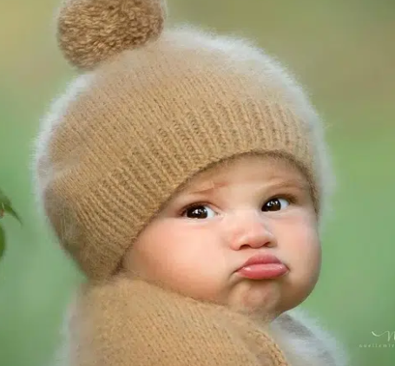

Slide 8
Khám phá

Slide 9
Kể về những bạn trong lớp có nụ cười thân thiện
Em cảm thấy thế nào khi cười với mọi người và khi người khác cười với em?

Slide 10
Kể các tình huống có thể cười thân thiện.

Slide 11
Kể chuyện hoặc làm động tác vui nhộn.
Đọc nhanh các câu sau:
+ Đêm đông đốt đèn đi đâu đấy.
Đêm đông đốt đèn đi đãi đỗ đen đây.
+ Nồi đồng nấu ốc, nồi đất nấu ếch

Slide 12
Kết luận
Trong cuộc sống, ta luôn đón nhận niềm vui, nụ cười từ người khác và mang niềm vui, nụ cười cho người quanh ta.
Notes:
12

Slide 13
Mở rộng
Tổng kết

Slide 14
Thể hiện nụ cười thân thiện
Sắm vai trong tình huống sau
Khi đi sinh nhật bạn, một HS chạy vội đến, vấp ngã, cáu kỉnh, nói lời khó nghe, khi chụp ảnh chung lại cau có.
Một HS khác chạy vội, cũng vấp ngã, nhưng đứng dậy mỉm cười và nói một câu đùa.
Cảm xúc của em sau khi sắm vai là gì?

Slide 15
HĐ về nhà

Slide 16
Cùng bố mẹ đọc một câu chuyện vui

Slide 17
Củng cố bài học

Slide 18
HẸN GẶP LẠI

